Slide 1
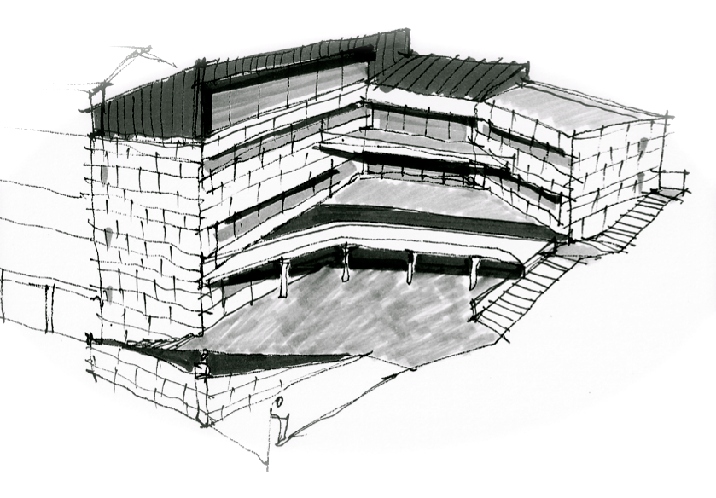
CÂMARA MUNICIPAL DE SINTRA
POUSADA DA JUVENTUDE DE SINTRA
RUA DR. ALFREDO COSTA
AV DR. MIGUEL BOMBARDA

Slide 2
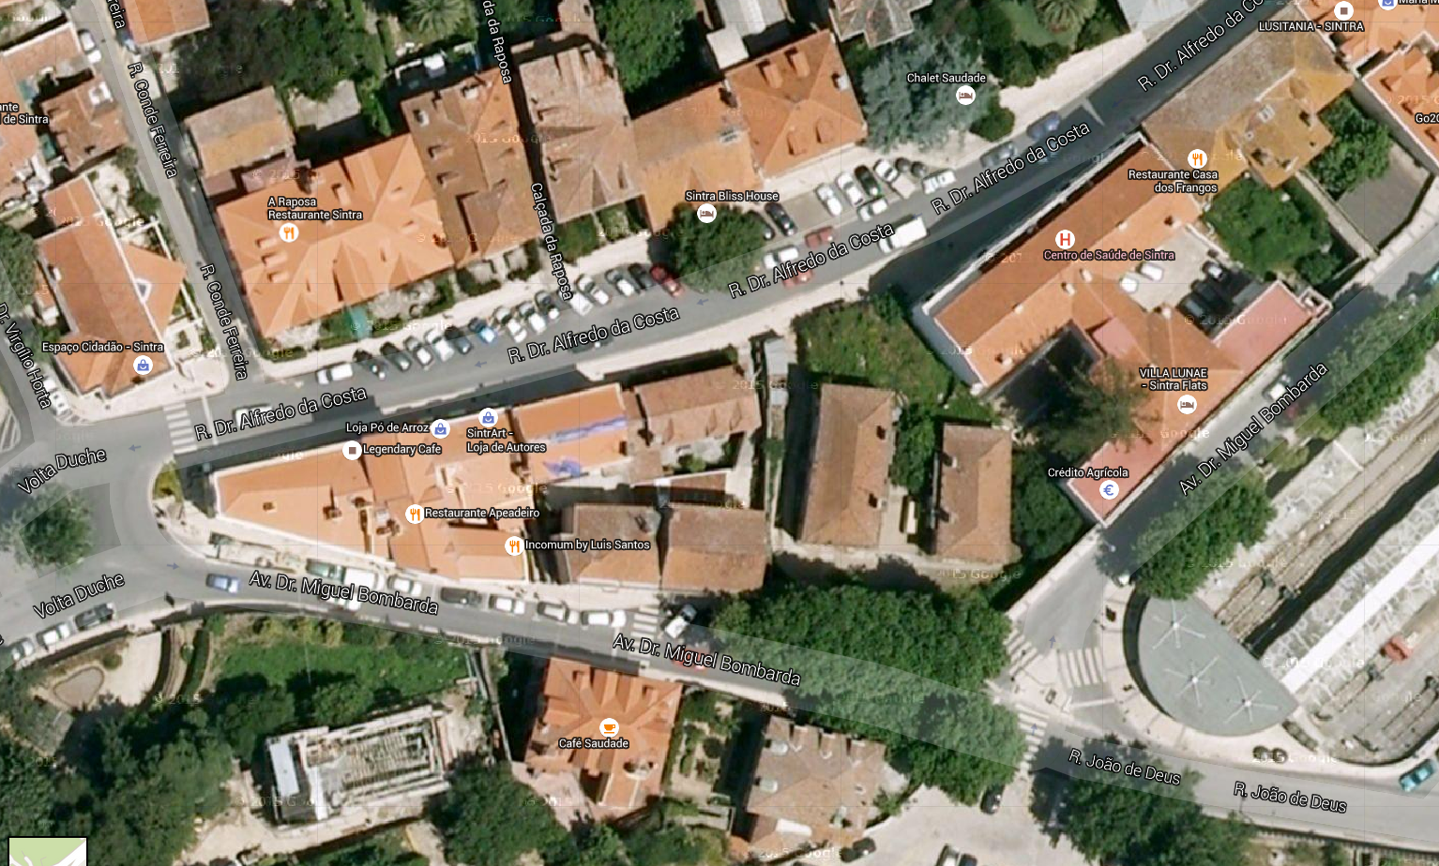
POUSADA DA JUVENTUDE DE SINTRA
LOCALIZAÇÃO

Slide 3
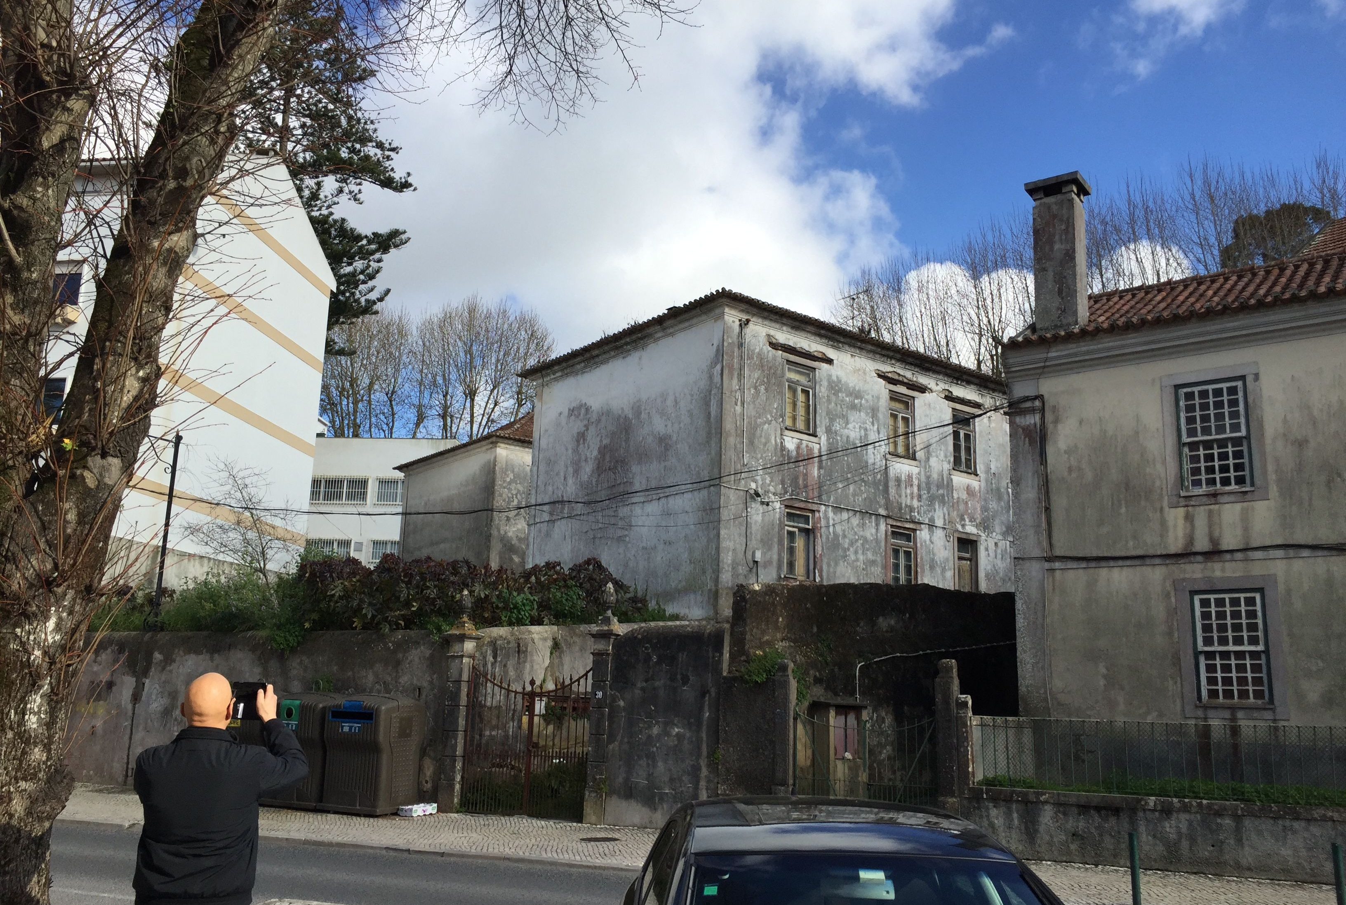
POUSADA DA JUVENTUDE DE SINTRA

Slide 4
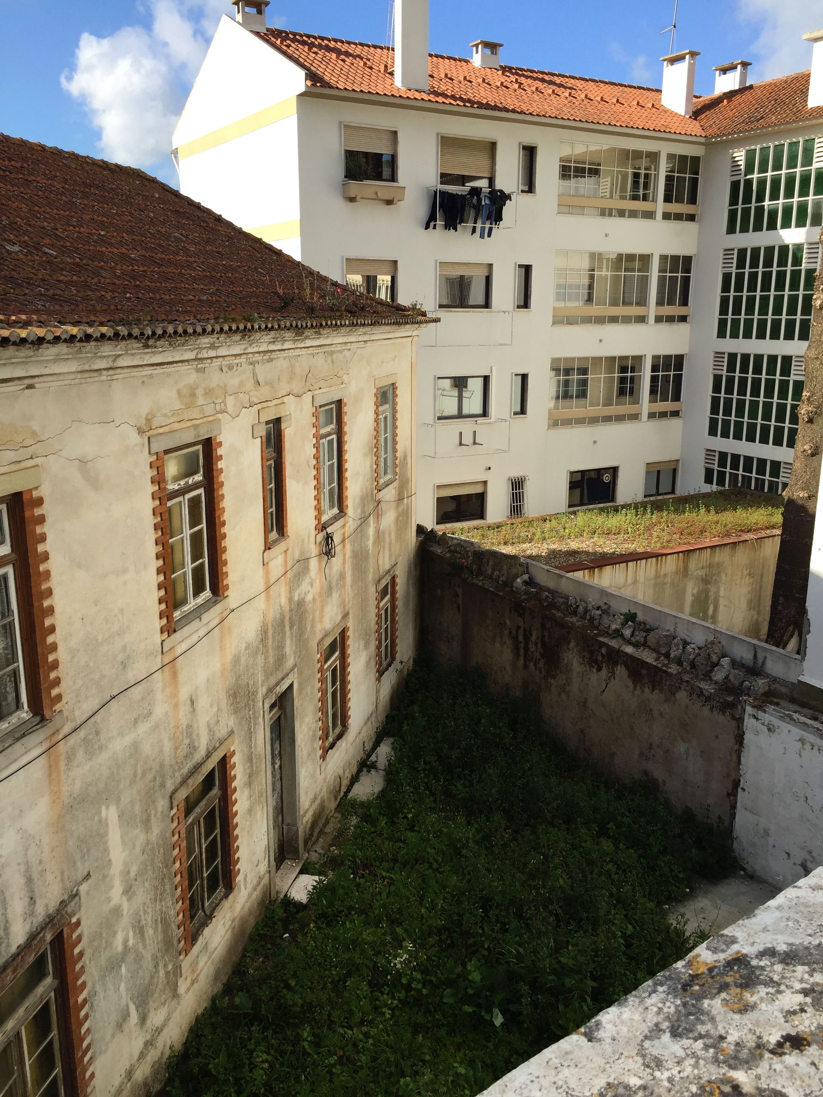
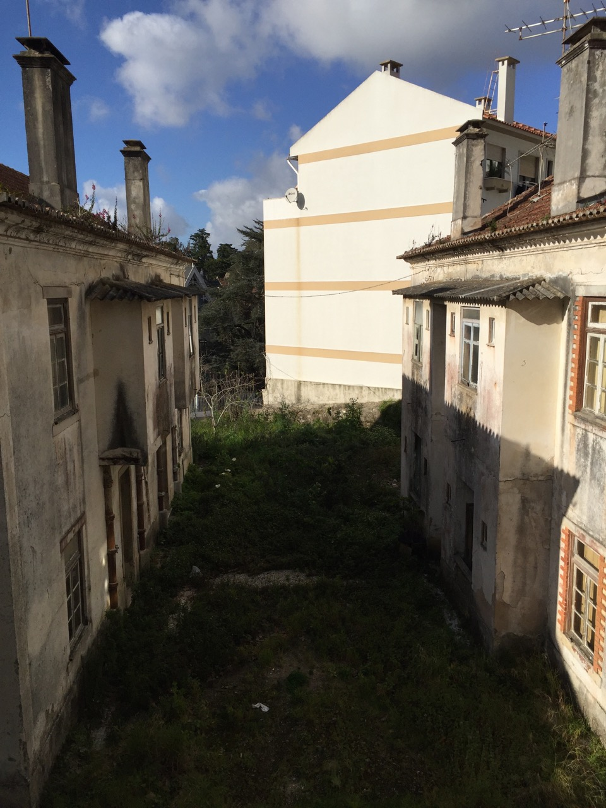
POUSADA DA JUVENTUDE DE SINTRA

Slide 5
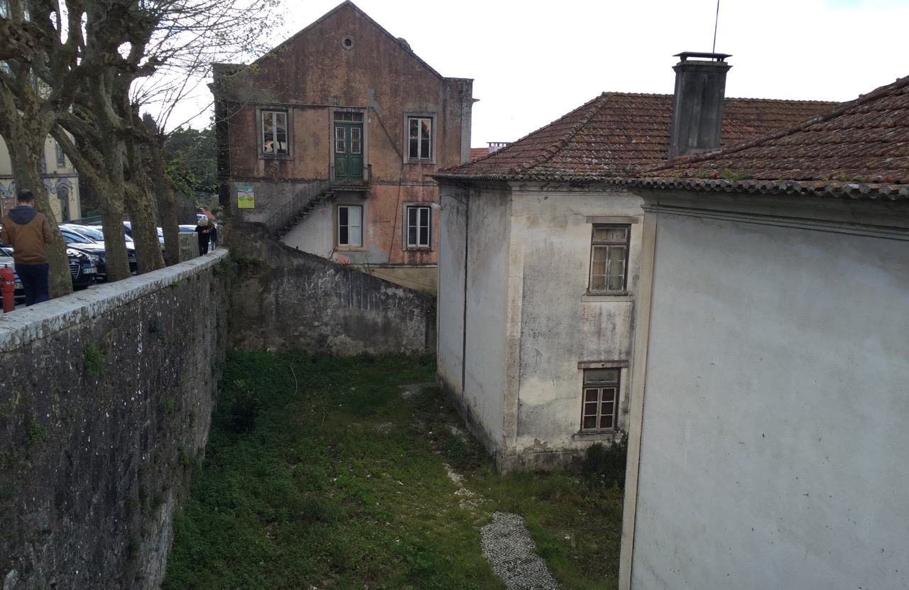
POUSADA DA JUVENTUDE DE SINTRA

Slide 6
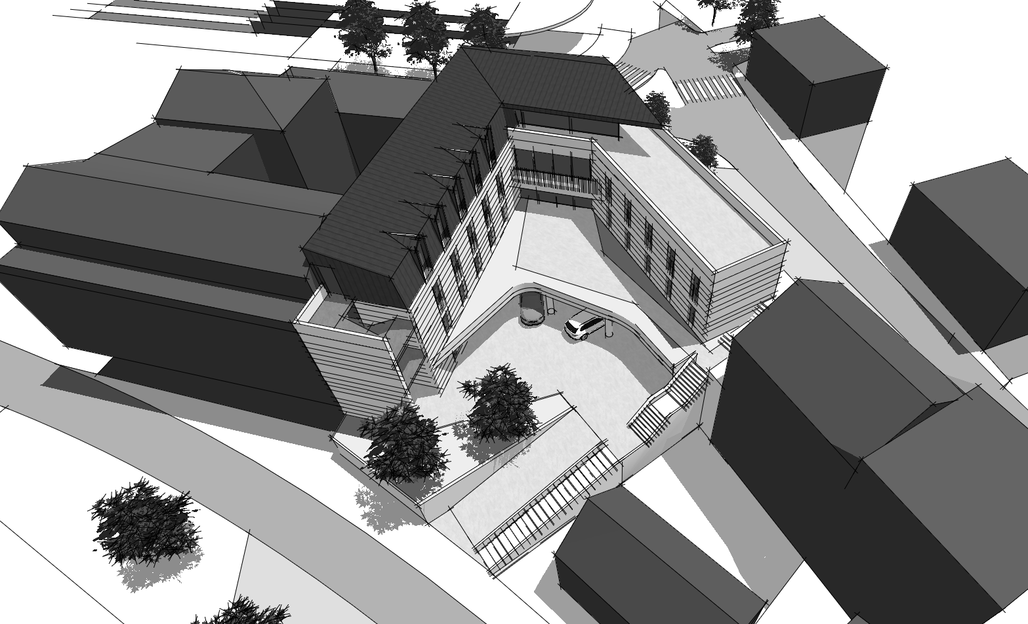
POUSADA DA JUVENTUDE DE SINTRA
CONCEITO
TRANSIÇÃO
ACESSIBILIDADE
ACOLHIMENTO

Slide 7
POUSADA DA JUVENTUDE DE SINTRA
IMPLANTAÇÃO

Slide 8
POUSADA DA JUVENTUDE DE SINTRA
PLANTA DO PISO 0

Slide 9
POUSADA DA JUVENTUDE DE SINTRA
PLANTA DO PISO 2

Slide 10
POUSADA DA JUVENTUDE DE SINTRA
PLANTA DO PISO 2

Slide 11
POUSADA DA JUVENTUDE DE SINTRA
PLANTA DO PISO 3

Slide 12
POUSADA Da JUVENTUDE DE SINTRA
CORTE AB

Slide 13
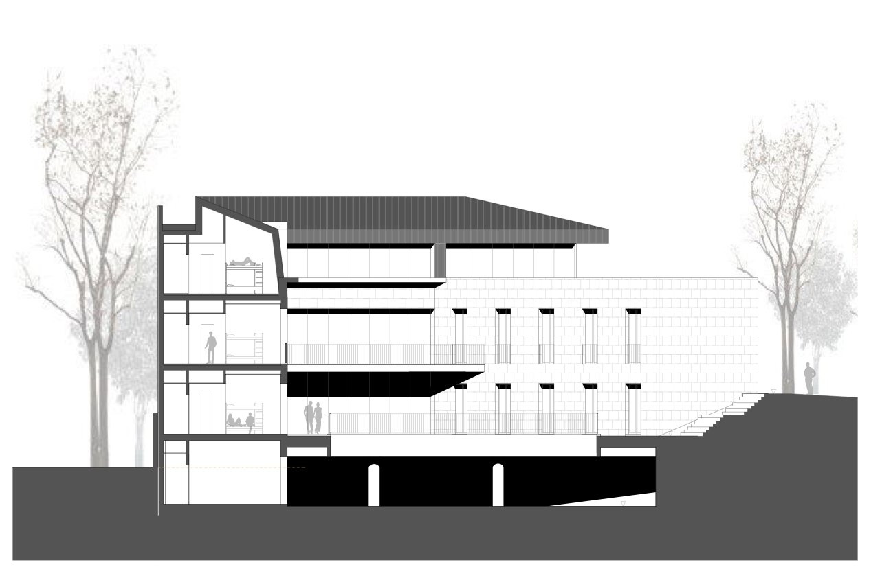
POUSADA DA JUVENTUDE DE SINTRA
CORTE CD

Slide 14
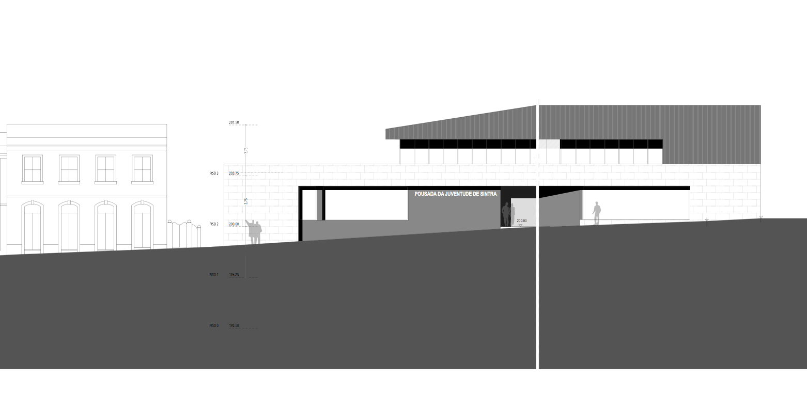
POUSADA DA JUVENTUDE DE SINTRA
ALÇADO SUL

Slide 15
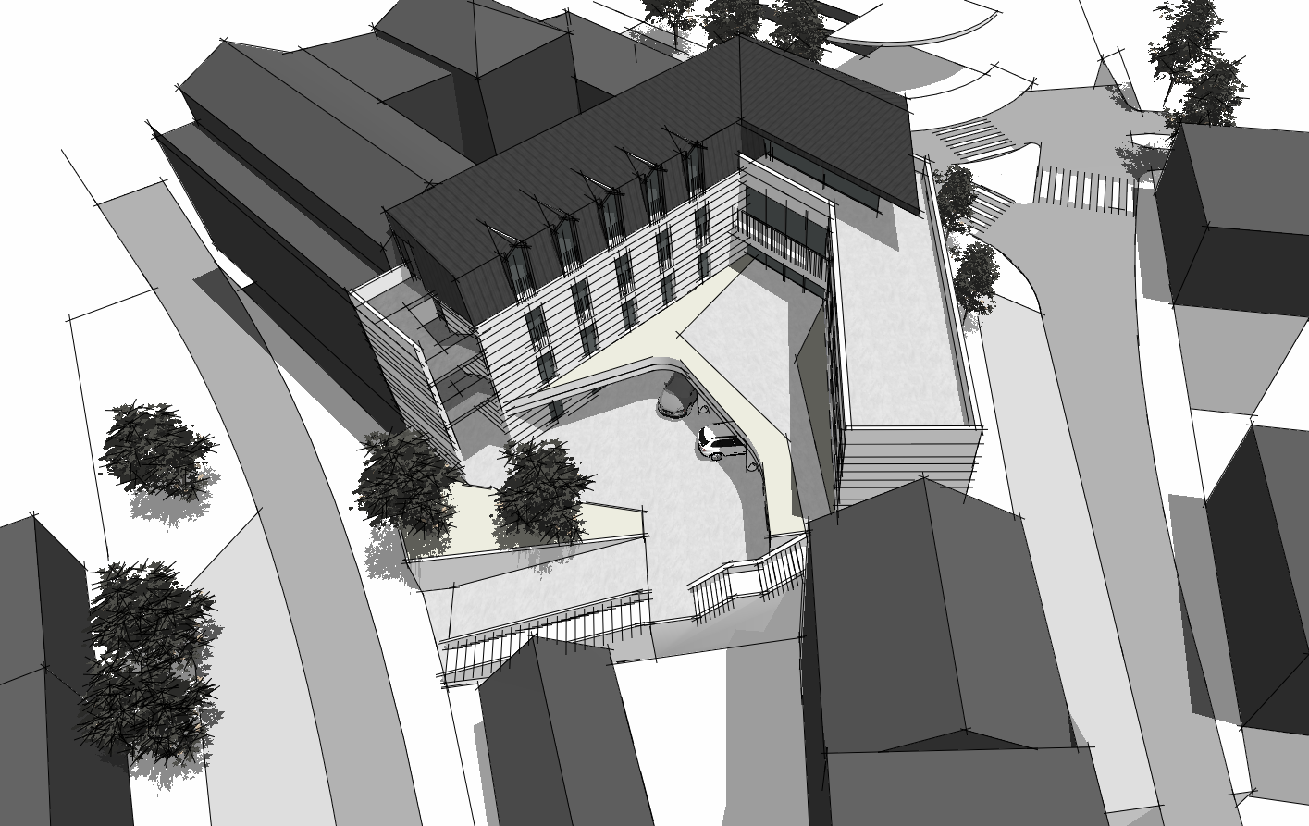
POUSADA DA JUVENTUDE DE SINTRA

Slide 16
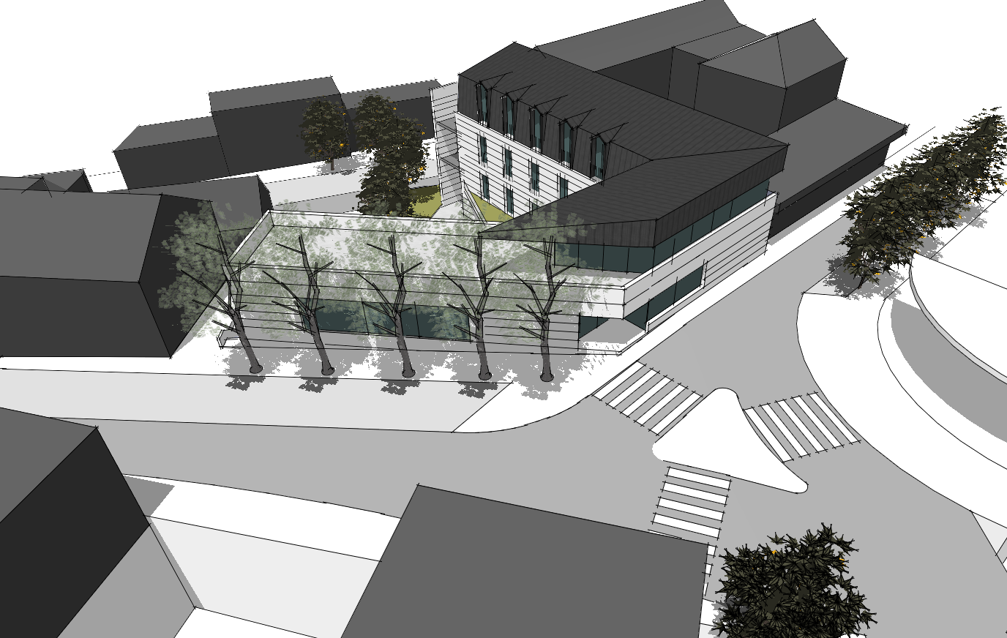
POUSADA DA JUVENTUDE DE SINTRA

Slide 17
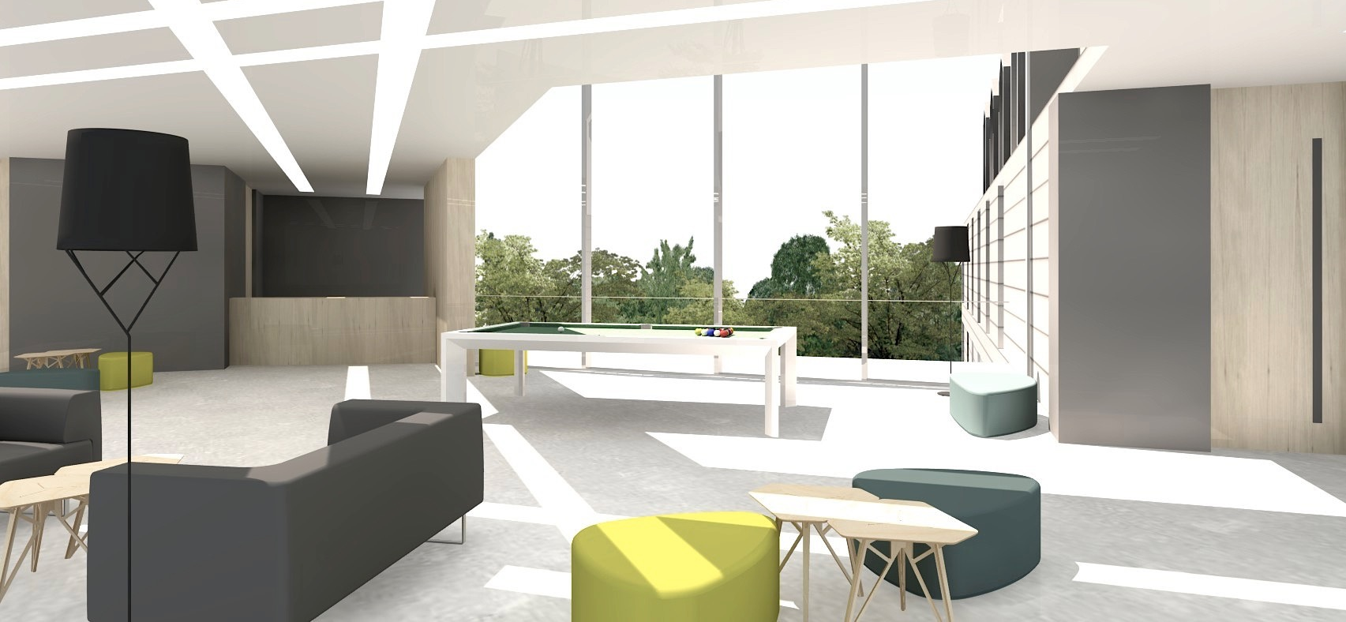
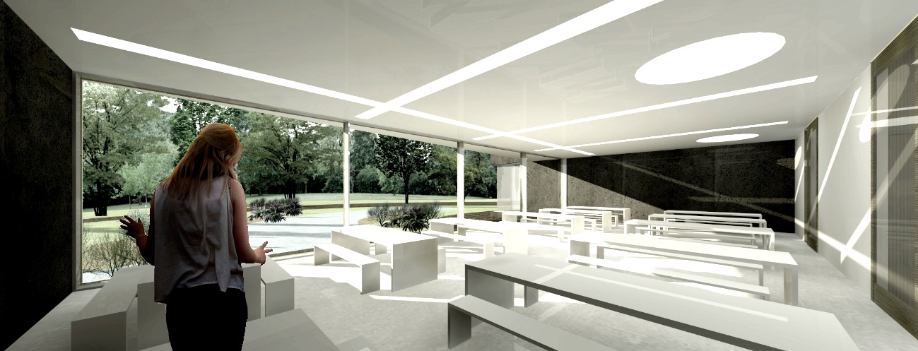
POUSADA DA JUVENTUDE DE SINTRA
Área bruta de construção: 1248 m2
Quartos PMC: 3…………..10 camas
Quartos Duplos: 16……….….64 camas
Quartos Múltiplos: 5……………30 camas
Total: 24……..….104 camas
Sala refeições: 1
Cozinha: 1
Sala de estar: 1
Sala de estar em mezanino :1
Instalações Sanitária Pública: 4
Lavandaria: 1
Rouparia: 1
Valor : 1.400.000,00€ + IVA
Prazo: 240 dias
Serralvarez arquitectos

